Slide 1
Servicios PUS 11, 12, 15
Software de Control en Tiempo Real para Sistemas Espaciales
Andrea Martínez, Guillermo Roldán, José Antonio Plaza, Sergio Núñez

Slide 2
Servicio PUS (11,X) - Time based scheduling
Funcionalidad: Capacidad de comandar procesos de aplicación a bordo mediante solicitudes precargadas en la nave espacial y liberadas a su debido tiempo.
Capacidad de mantener un calendario de solicitudes basado en el tiempo y para garantizar la liberación oportuna de de dichas solicitudes.
Proporciona una extensión del seguimiento y control en tierra del satélite.
El proceso de aplicación que ejecuta una solicitud, liberada por el subservicio, envía directamente los informes de verificación de la solicitud, si los hay, a la fuente identificada por el identificador de fuente especificado en la solicitud.

Slide 3
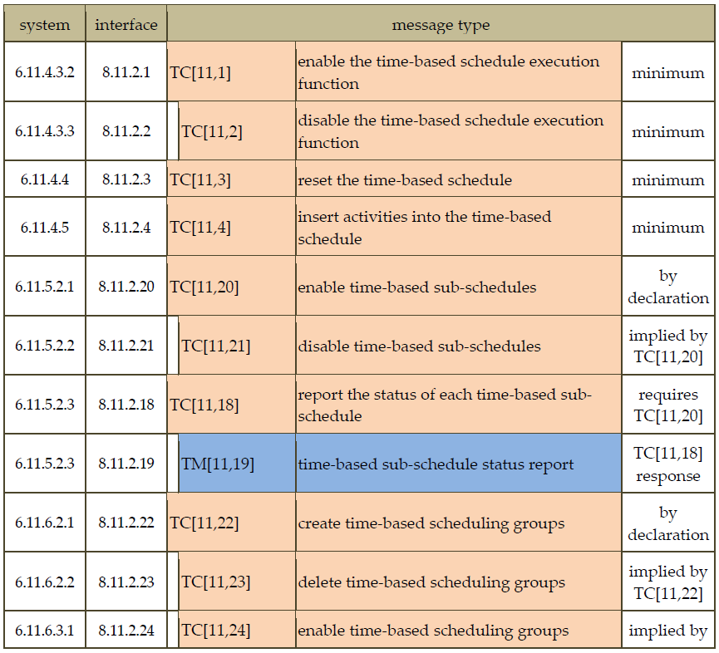
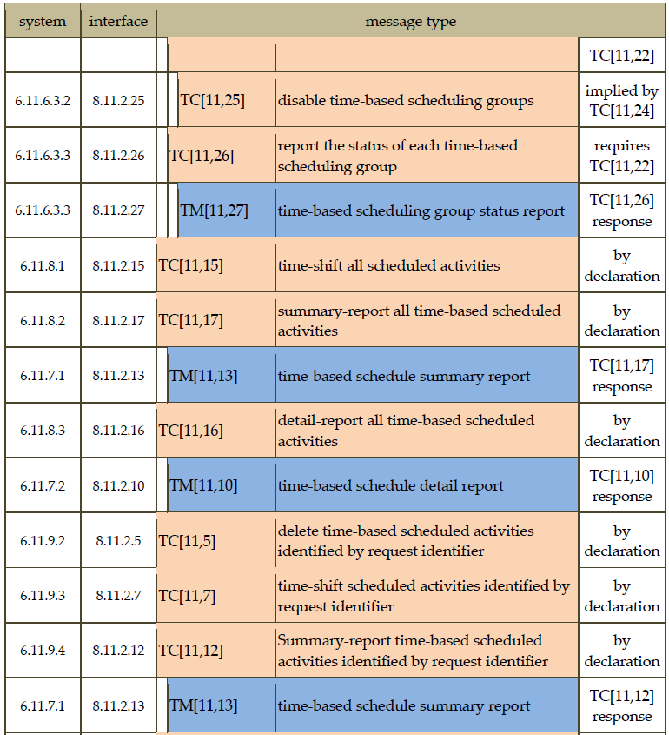
Servicio PUS (11,X) - Time based scheduling

Slide 4
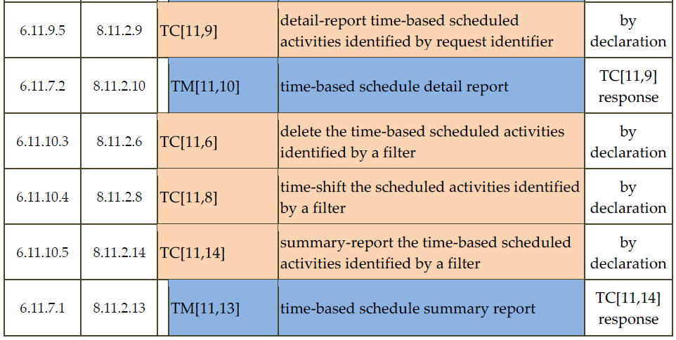
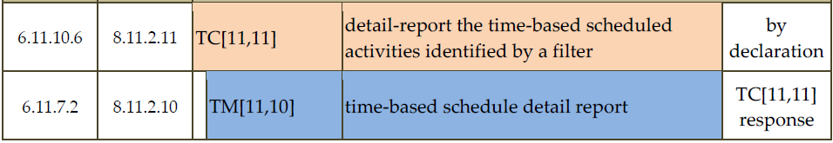
Servicio PUS (11,X) - Time based scheduling

Slide 5
Servicio PUS (11,X) - Time based scheduling
Los subservicios a explicar son los siguientes:
TC(11,1) enable the time-based schedule execution function
TC(11,2) disable the time-based schedule execution function
TC(11,3) reset the time-based schedule
TC(11,4) insert activities into the time-based schedule
TC(11,5) delete time-based scheduled activities identified by request identifier
TC(11,6) delete the time-based scheduled activities identified by a filter
TC(11,7) time-shift scheduled activities identified by request identifier
TC(11,8) time-shift the scheduled activities identified by a filter
TC(11,13) time-based schedule summary report
TC(11,14) summary-report the time-based scheduled activities identified by a filter
TC(11,15) time-shift all scheduled activities

Slide 6
TC(11,1) enable the time-based schedule execution function
Establecer el estado de la función de ejecución de la programación basada en el tiempo a "activado".
El campo de datos de la aplicación se omite

Slide 7
TC(11,2) disable the time-based schedule execution function
Establecer el estado de la función de ejecución de la programación basada en el tiempo a "desactivado".
El campo de datos de la aplicación se omite

Slide 8
TC(11,3) reset the time-based schedule
Establecer el estado de la función de ejecución de la programación basada en el tiempo a "desactivado", y luego eliminar todas las actividades, subactividades y grupos programados de la programación
El campo de datos de la aplicación se omite

Slide 9
TC(11,4) insert activities into the time-based schedule
Crear una nueva actividad programada en el calendario
Colocar la solicitud especificada en la nueva actividad programada
Establecer la hora de liberación de la nueva actividad
Si se admiten subprogramas, asociar la nueva actividad programada al subprograma especificado en la instrucción;
Si se admiten grupos, asociar la nueva actividad programada al el grupo especificado en esa instrucción.

Slide 10
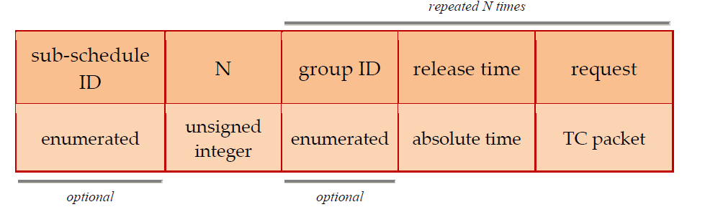
TC(11,4) insert activities into the time-based schedule
Transporta una solicitud para insertar una actividad en la funcionalidad del horario basado en el tiempo

Slide 11
TC(11,5) delete time-based scheduled activities identified by request identifier
Eliminar la actividad programada correspondiente al identificador de la solicitud identificador
Si esa actividad programada era la última actividad programada de un subprograma eliminar el subprograma.

Slide 12
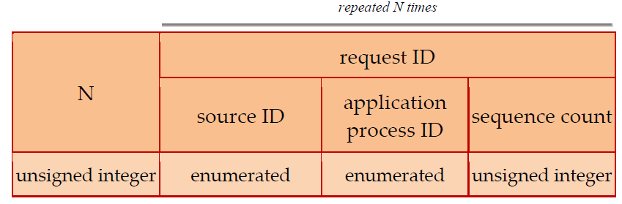
TC(11,5) delete time-based scheduled activities identified by request identifier
Transporta una solicitud de supresión de actividades programadas en funcionalidad del horario basado en el tiempo, identificadas por el identificador de la solicitud

Slide 13
TC(11,6) delete the time-based scheduled activities identified by a filter
Eliminar la actividad programada correspondiente al identificador de la solicitud identificador
Si esa actividad programada era la última actividad programada de un subprograma eliminar el subprograma.

Slide 14
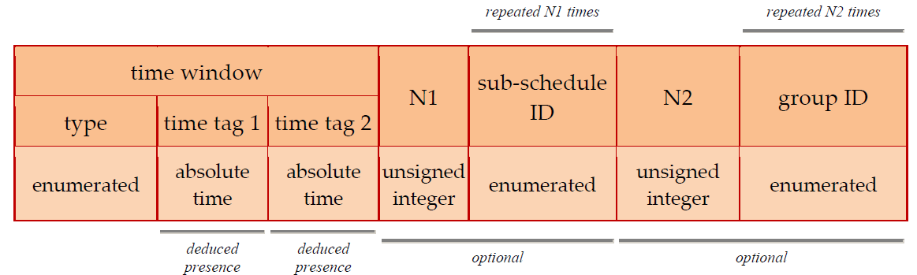
TC(11,6) delete the time-based scheduled activities identified by a filter
Transporta una solicitud de supresión de actividades programadas en funcionalidad del horario basado en el tiempo, identificadas por un filtro

Slide 15
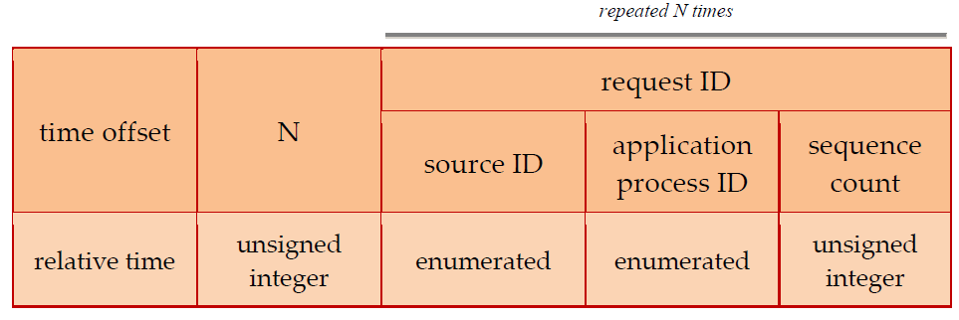
TC(11,7) time-shift scheduled activities identified by request identifier
Establece el tiempo de liberación de la actividad programada especificada en la instrucción y le inserta la suma del tiempo de liberación actual de esa actividad y el desplazamiento de tiempo.

Slide 16
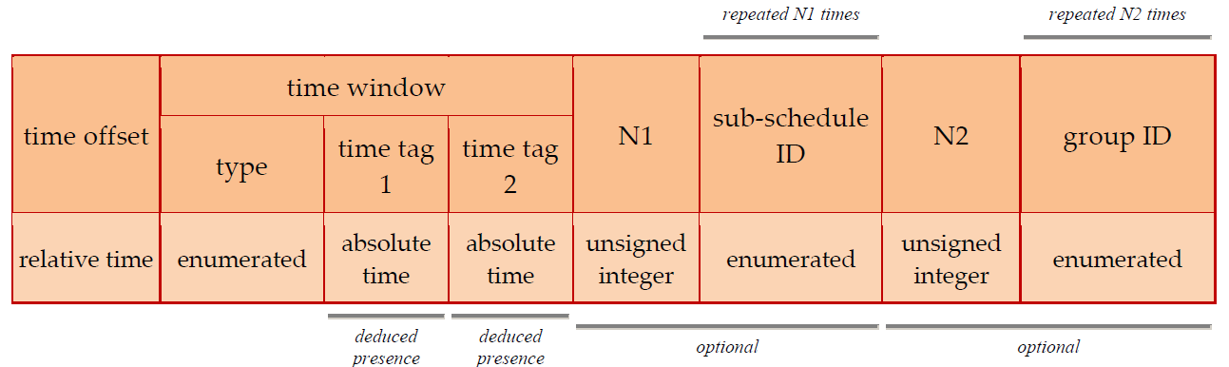
TC(11,8) time-shift the scheduled activities identified by a filter
Establece el tiempo de liberación de la actividad programada especificada en la instrucción y le inserta la suma del tiempo de liberación actual de esa actividad y el desplazamiento de tiempo.

Slide 17

Servicio 12
-Standard ECSS-E-ST-70-31C
-Servicio:
On-board monitoring
Subservicios 1,2,4,5,6,7,8,9

Slide 18
Servicio PUS (12,X) – On-board monitoring
Funcionalidad:
Supervisar los parámetros o grupos de parámetros a bordo y reaccionar ante las infracciones de las condiciones de monitorización relacionadas mediante la generación de eventos. Los informes de eventos resultantes pueden enviarse a tierra y captarse a bordo, por ejemplo, mediante un subservicio de acción de eventos.
2 tipos de subservicios:
Subservicio de monitorización de parámetros
Subservicio de monitorización funcional
(1-16)
(17-28)

Slide 19
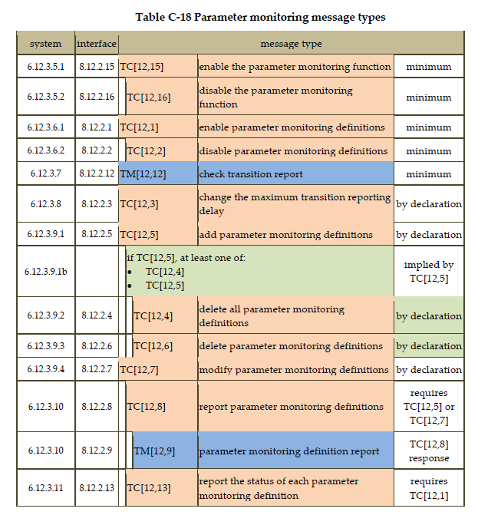
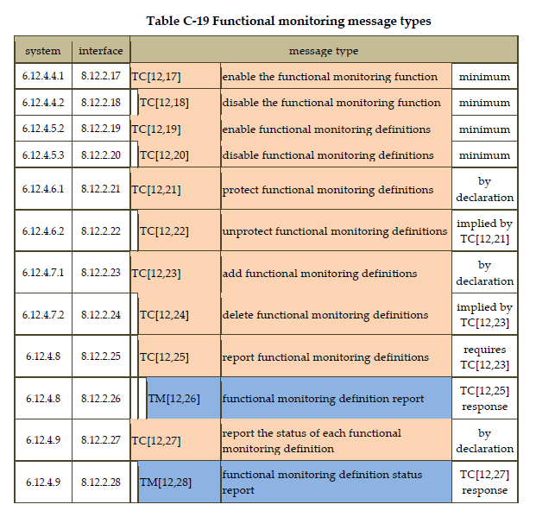
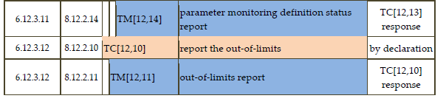
Servicio PUS (12,X) – On-board monitoring

Slide 20
Servicio PUS (12,X) – On-board monitoring

Slide 21
Servicio PUS (12,X) – On-board monitoring
Subservicios:
TC(12,1) enable parameter monitoring definitions
TC(12,2) disable parameter monitoring definitions
TC(12,4) delete all parameter monitoring definitions
TC(12,5) add parameter monitoring definitions
TC(12,6) delete parameter monitoring definitions
TC(12,7) modify parameter monitoring definitions
TC(12,8) report parameter monitoring definitions
TM(12,9) parameter monitoring definition report

Slide 22
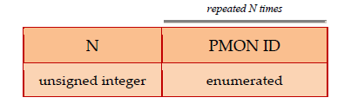
TC(12,1)– enable parameter monitoring definitions
Capacidad para habilitar las definiciones de supervisión de parámetros.
Cada instrucción para habilitar una definición de supervisión de parámetros deberá contener el identificador de la definición de monitorización de parámetros (PMON)

Slide 23
TC(12,2)– disable parameter monitoring definitions
Capacidad para deshabilitar las definiciones de supervisión de parámetros.
Cada instrucción para deshabilitar una definición de supervisión de parámetros deberá contener el identificador de la definición de monitorización de parámetros (PMON)

Slide 24
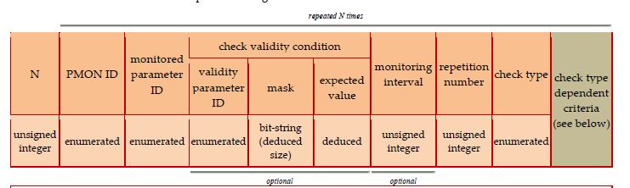
TC(12,5)– add parameter monitoring definitions
Capacidad para para añadir definiciones de supervisión de parámetros.
Si la capacidad es declarada se deberá incluir una de las siguientes:
Capacidad de suprimir todas las definiciones de supervisión de parámetros (TC-12,4)
Capacidad de suprimir las definiciones de supervisión de parámetros (TC-12,6)

Slide 25
TC(12,4)– delete all parameter monitoring definitions
Capacidad de borrar todas las definiciones de supervisión de parámetros
Cada solicitud de supresión deberá contener exactamente una instrucción para borrar todas las definiciones de monitorización de parámetros.
Las instrucciones para borrar todas las definiciones de monitorización de parámetros no contienen ningún argumento.

Slide 26
TC(12,6)– delete parameter monitoring definitions
Capacidad de borrar definiciones de supervisión de parámetros
Cada instrucción para borrar definiciones de supervisión de parámetros deberá contener el identificador de la definición de monitorización de parámetros (PMON)

Slide 27
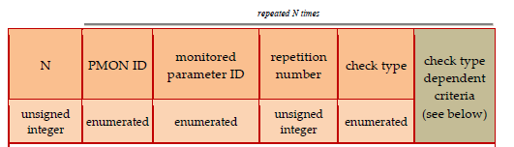
TC(12,7)– modify parameter monitoring definitions
Capacidad de modificar las definiciones de supervisión de parámetros
Cada instrucción deberá contener:
El identificador de la definición de supervisión de parámetros;
El identificador del parámetro supervisado utilizado por esa definición de monitorización;
Los medios para modificar

Slide 28
TC(12,8)– report parameter monitoring definitions
Capacidad de informar sobre las definiciones de control de parámetros
Cada instrucción para de informar sobre las definiciones de control de parámetros deberá contener el identificador de la definición de monitorización de parámetros (PMON)

Slide 29
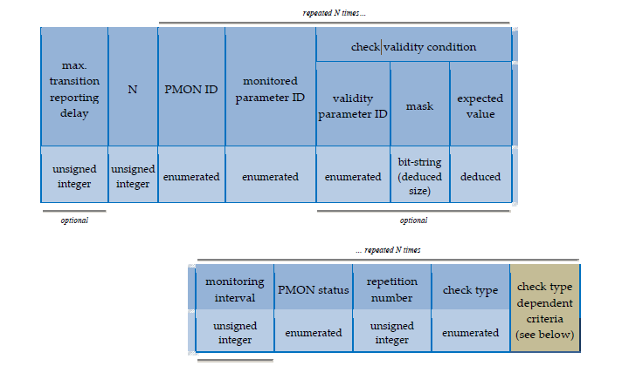
TM(12,9)– parameter monitoring definition report
Cada paquete de telemetría que transporte un informe de definición de supervisión de parámetros deberá ser del subtipo de mensaje 9.

